Slide 1
Bestellung Cover Gigant
Projektname:
Anzahl Bücher:
Vorname:
Nachname:
Adresse:
PLZ:
Ort:
E-Mail-Adresse:
Telefon Nr.:
Gutscheincode:
Bemerkungen:
Grundeinstellung für die Bildqualität in PowerPoint (Einmalige Anpassung):
Datei – Optionen – Erweitert – Drucken – Hohe Qualität (Haken On)
Nach dem Gestalten des Kalenders das Dokument als PDF exportieren:
Datei – Exportieren – Adobe PDF erstellen
Gespeichertes PDF mit www.wetransfer.com an info@expertfoto.ch senden.
expertfoto.ch – Walter Egon AG – Dorf 519 – CH-3925 Grächen – +41 27 956 11 12 – www.expertfoto.ch – info@expertfoto.ch

Slide 2
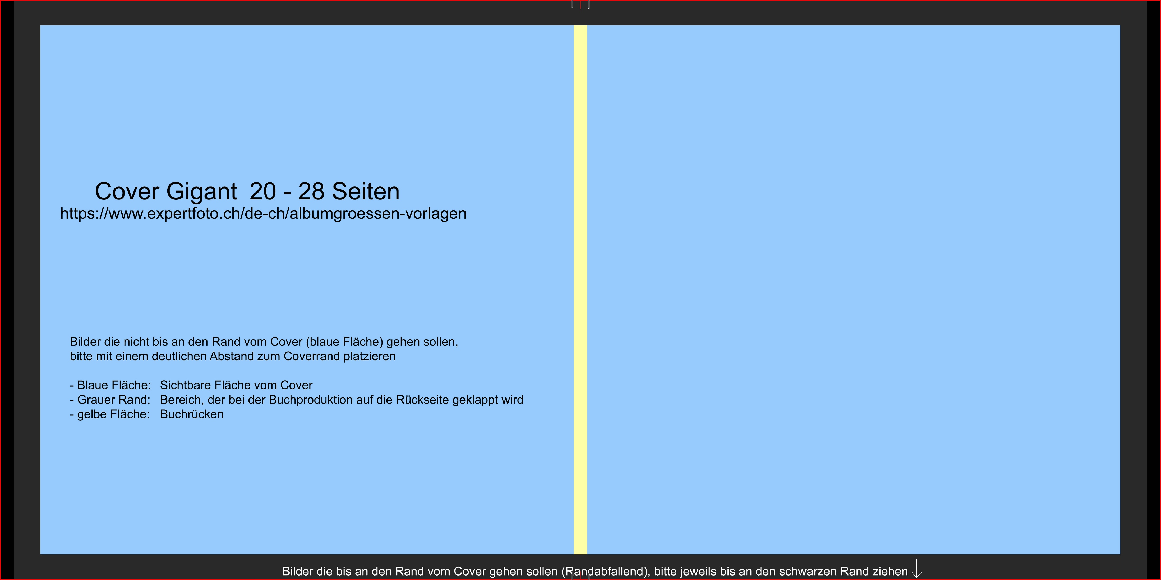

Slide 3
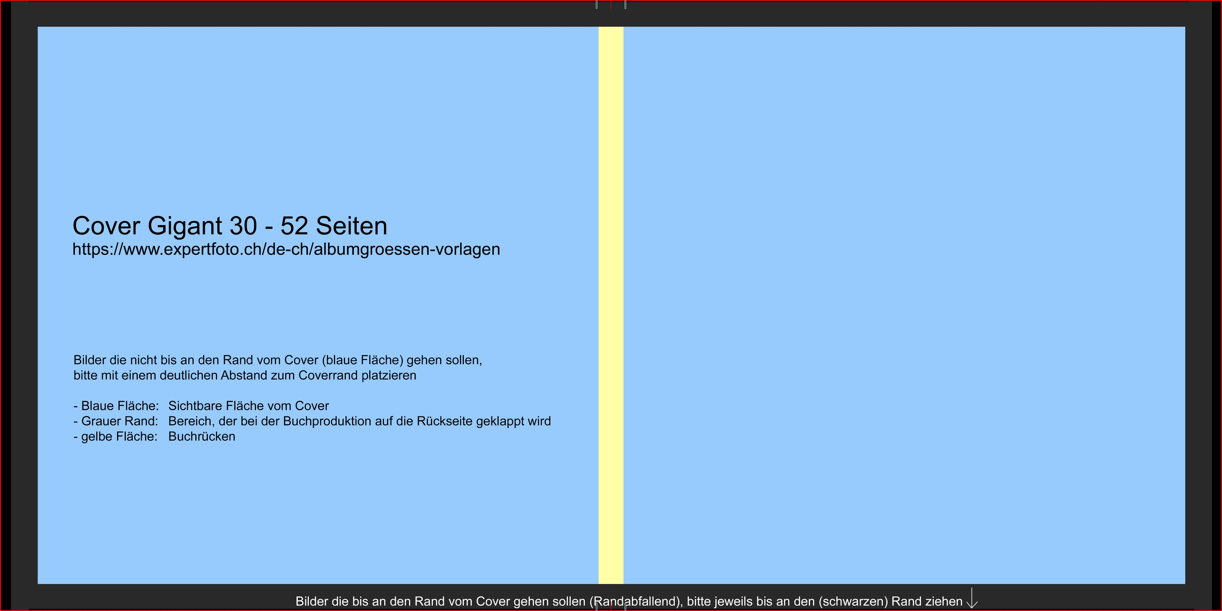

Slide 4
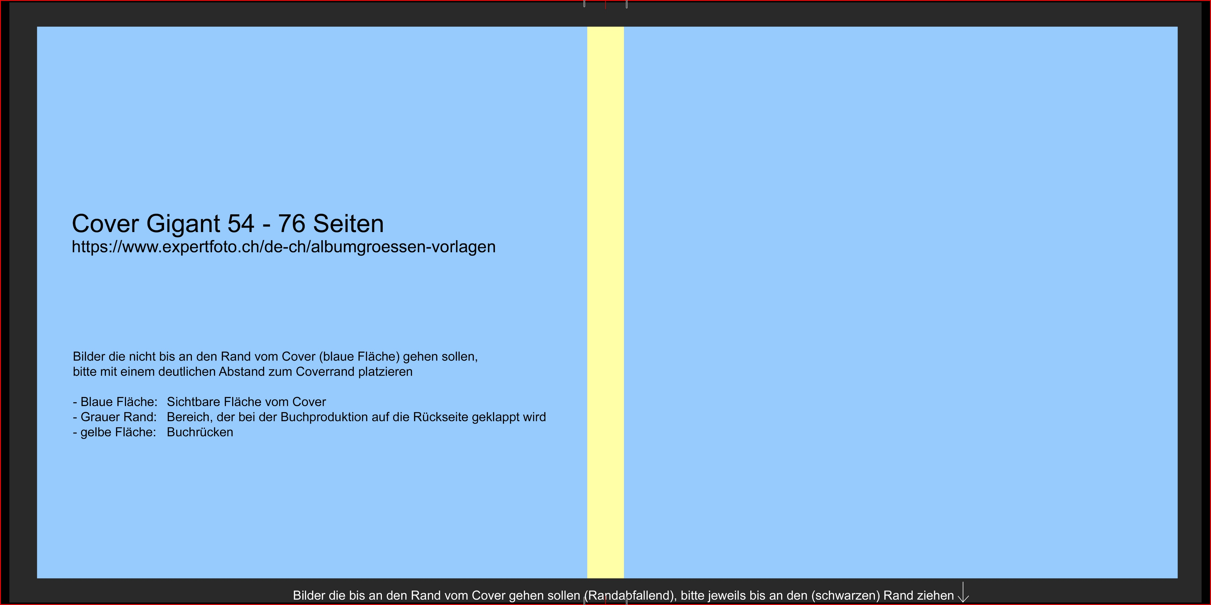

Slide 5
